Slide 1









Hébergement / serveur web

Slide 2
Hébergement / serveur web
Hébergement

Slide 3
Hébergement / serveur web
TUTO configuration d’un serveur web en local

Slide 4
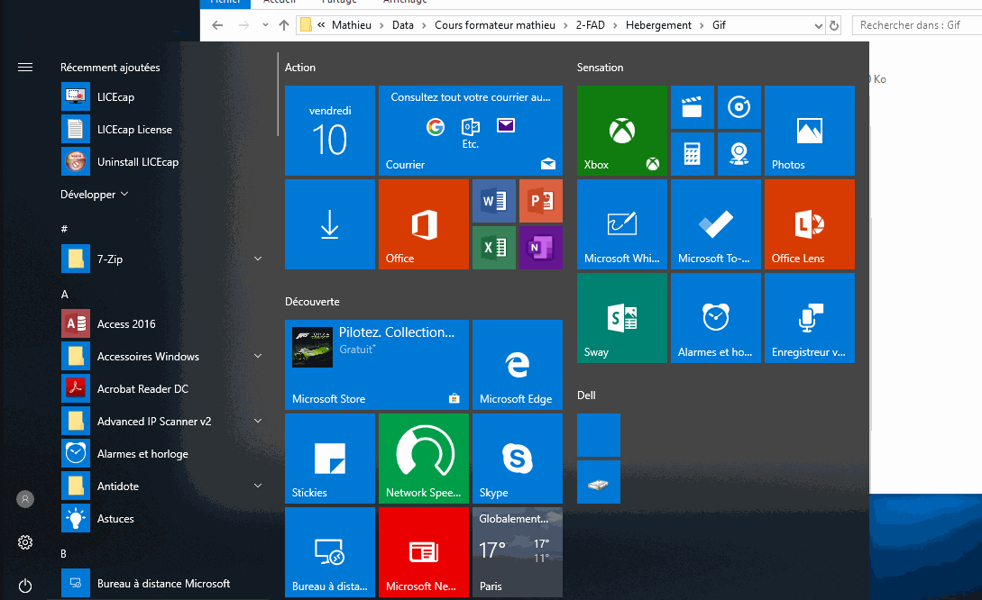
Hébergement / serveur web
Ouvrez le panneau de configuration de Windows ("Démarrer .. Panneau de configuration").

Slide 5
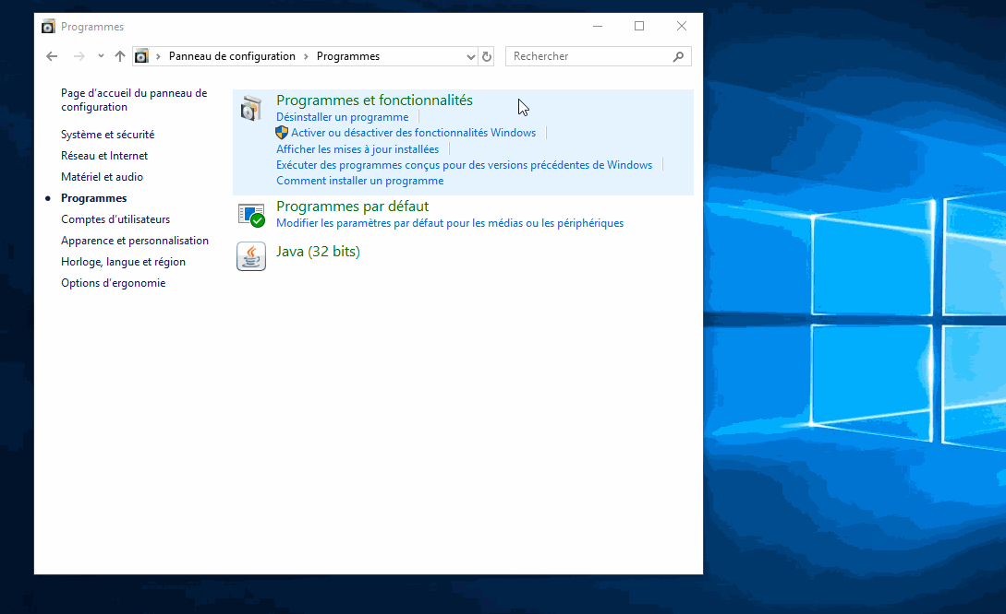
Hébergement / serveur web
Double-cliquez sur "Programmes et fonctionnalités".
Cliquez sur "Activer / Désactiver des fonctionnalités Windows".

Slide 6
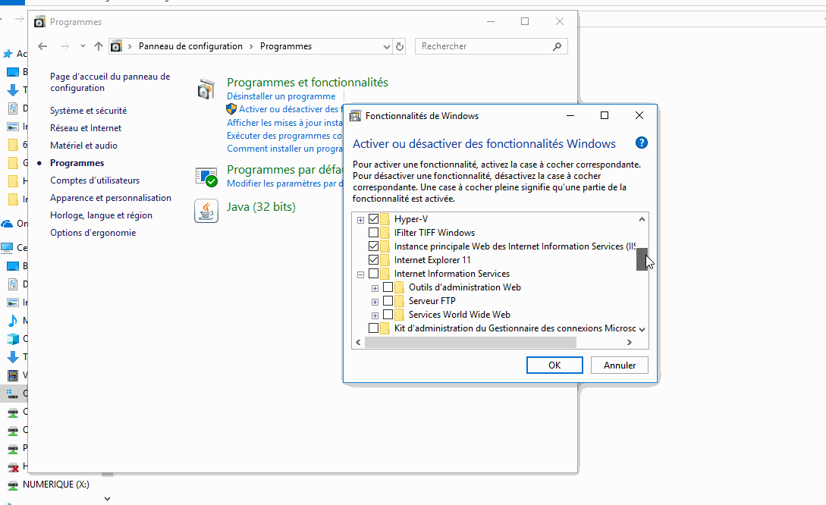
Hébergement / serveur web
Dans la fenêtre qui s'affiche:
Cliquez sur l'option "Services Internet (IIS)’’ ou "Internet Information Services (IIS)’’ et sélectionnez les options suivantes
- Ainsi qu’« Instance principale Web des Internet…. » (généralement juste au-dessus de la 1re option J )
Parfois, il faut redémarrer l’ordinateur, après cette étape

Slide 7
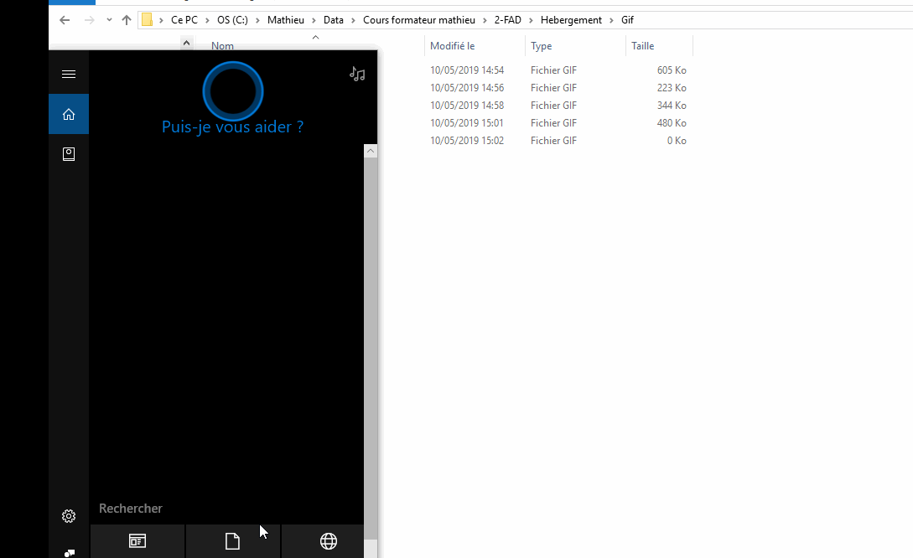
Hébergement / serveur web
Il faut ensuite ouvrir le gestionnaire IIS
arrêter le site par défaut

Slide 8
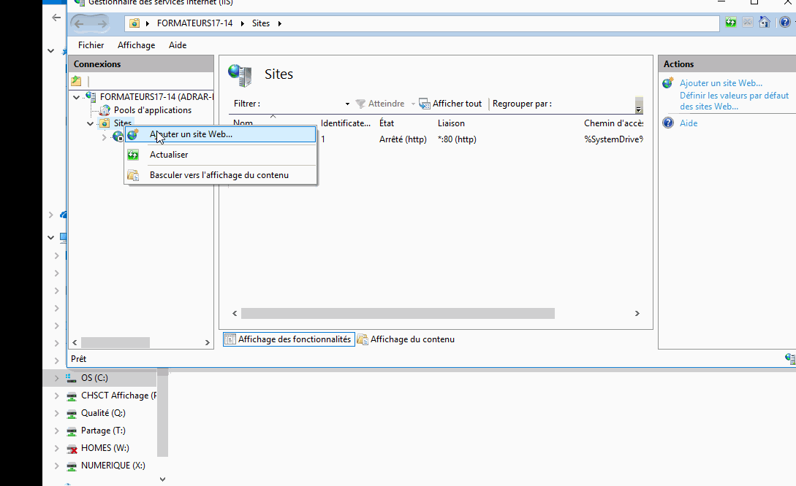
Hébergement / serveur web
Nous allons créer ici notre 1er site
Bien suivre les instructions affichées l’écran
Nous allons :
-donner un nom a notre site
-créer un répertoire pour notre site ( il faut qu’il soi dans C:\inetpub\*Nom du site* )
-configurer l’accès à notre site par le biais de liaison.

Slide 9
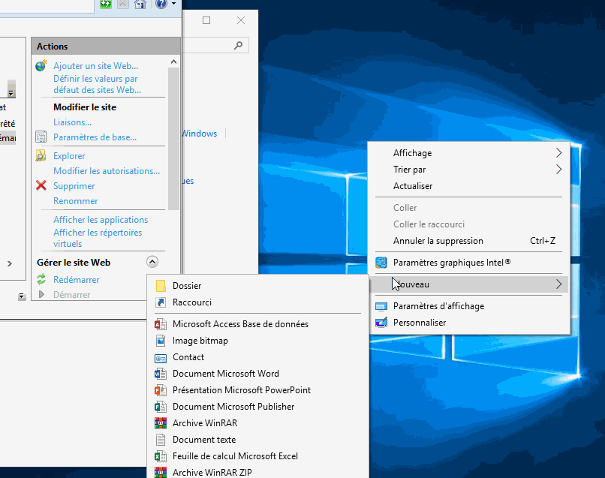
Hébergement / serveur web
Nous allons créer ici notre page d’accueil
Cette page se nomme l’index
, pour cela il faut ouvrir un fichier texte puis le renommer ‘’index.htm’’
Penser a affiché les extensions
Il faut créer le fichier sur le bureau et le copier dans le répertoire C:\inetpub\*Nom du site*

Slide 10
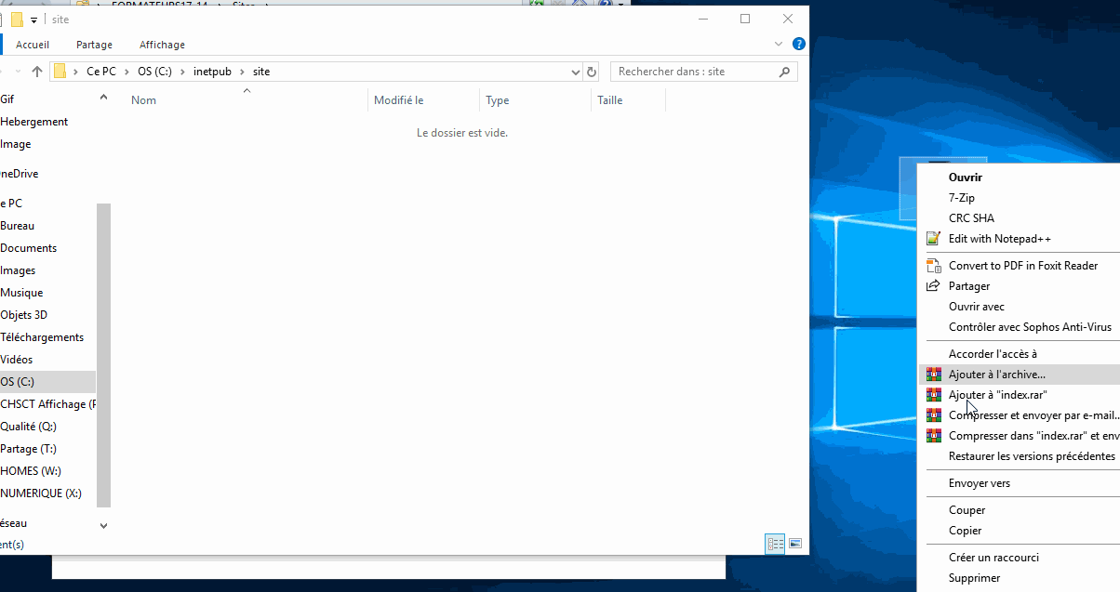
Hébergement / serveur web
Il faut ensuite le placer dans le répertoire créez au début qui va contenir notre site

Slide 11
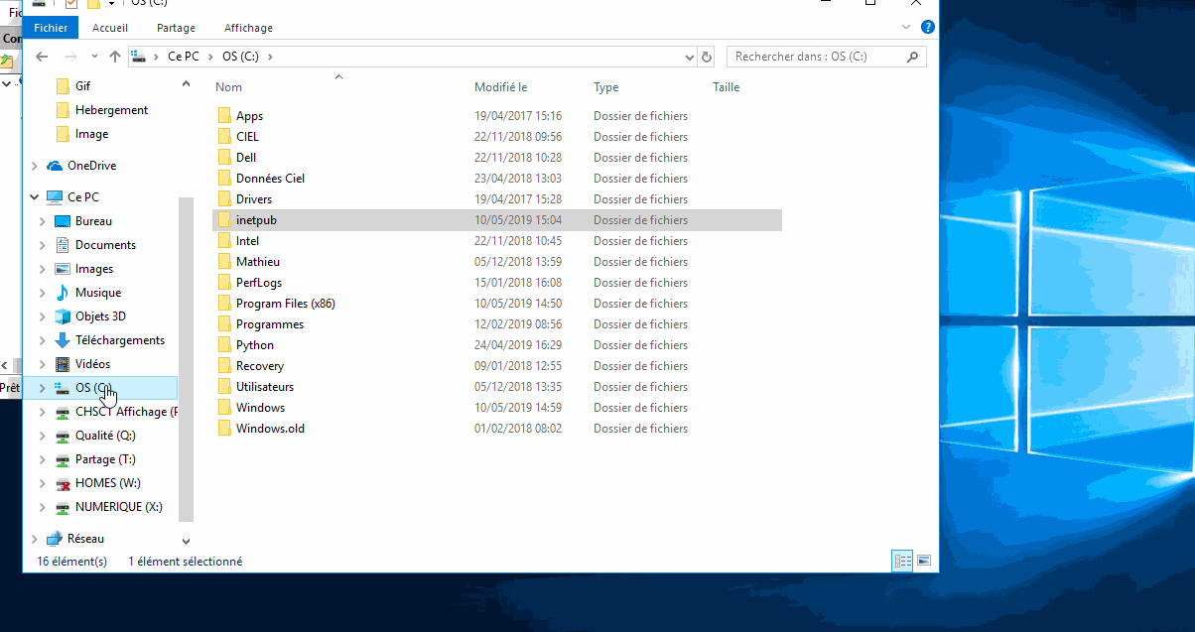
Hébergement / serveur web
On va chercher ici le fichier ‘’Hosts »
C'est ce fichier qui est interrogé en premier avant de faire une requête DNS sur les serveurs d'adresse du web.
Il faut ouvrir le fichier host avec un éditeur de texte en mode administrateur
C:\WINDOWS\system32\drivers\etc\hosts

Slide 12
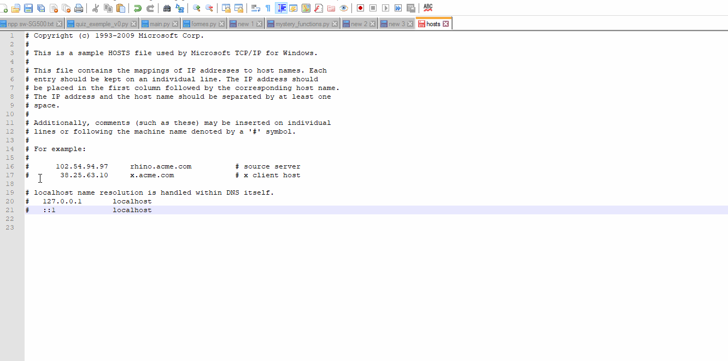
Hébergement / serveur web
Si cette adresse est 127.0.0.1 (moi-même) la connexion essaiera de se faire en local (localhost)
On va ici rajouter notre site crée dans IIS dans le fichier hosts en respectant bien
Penser à enregistrer après avoir fait votre modification (en mode administrateur )

Slide 13

Hébergement / serveur web
Il ne vous reste plus qu’à tester votre site

